Slide 1
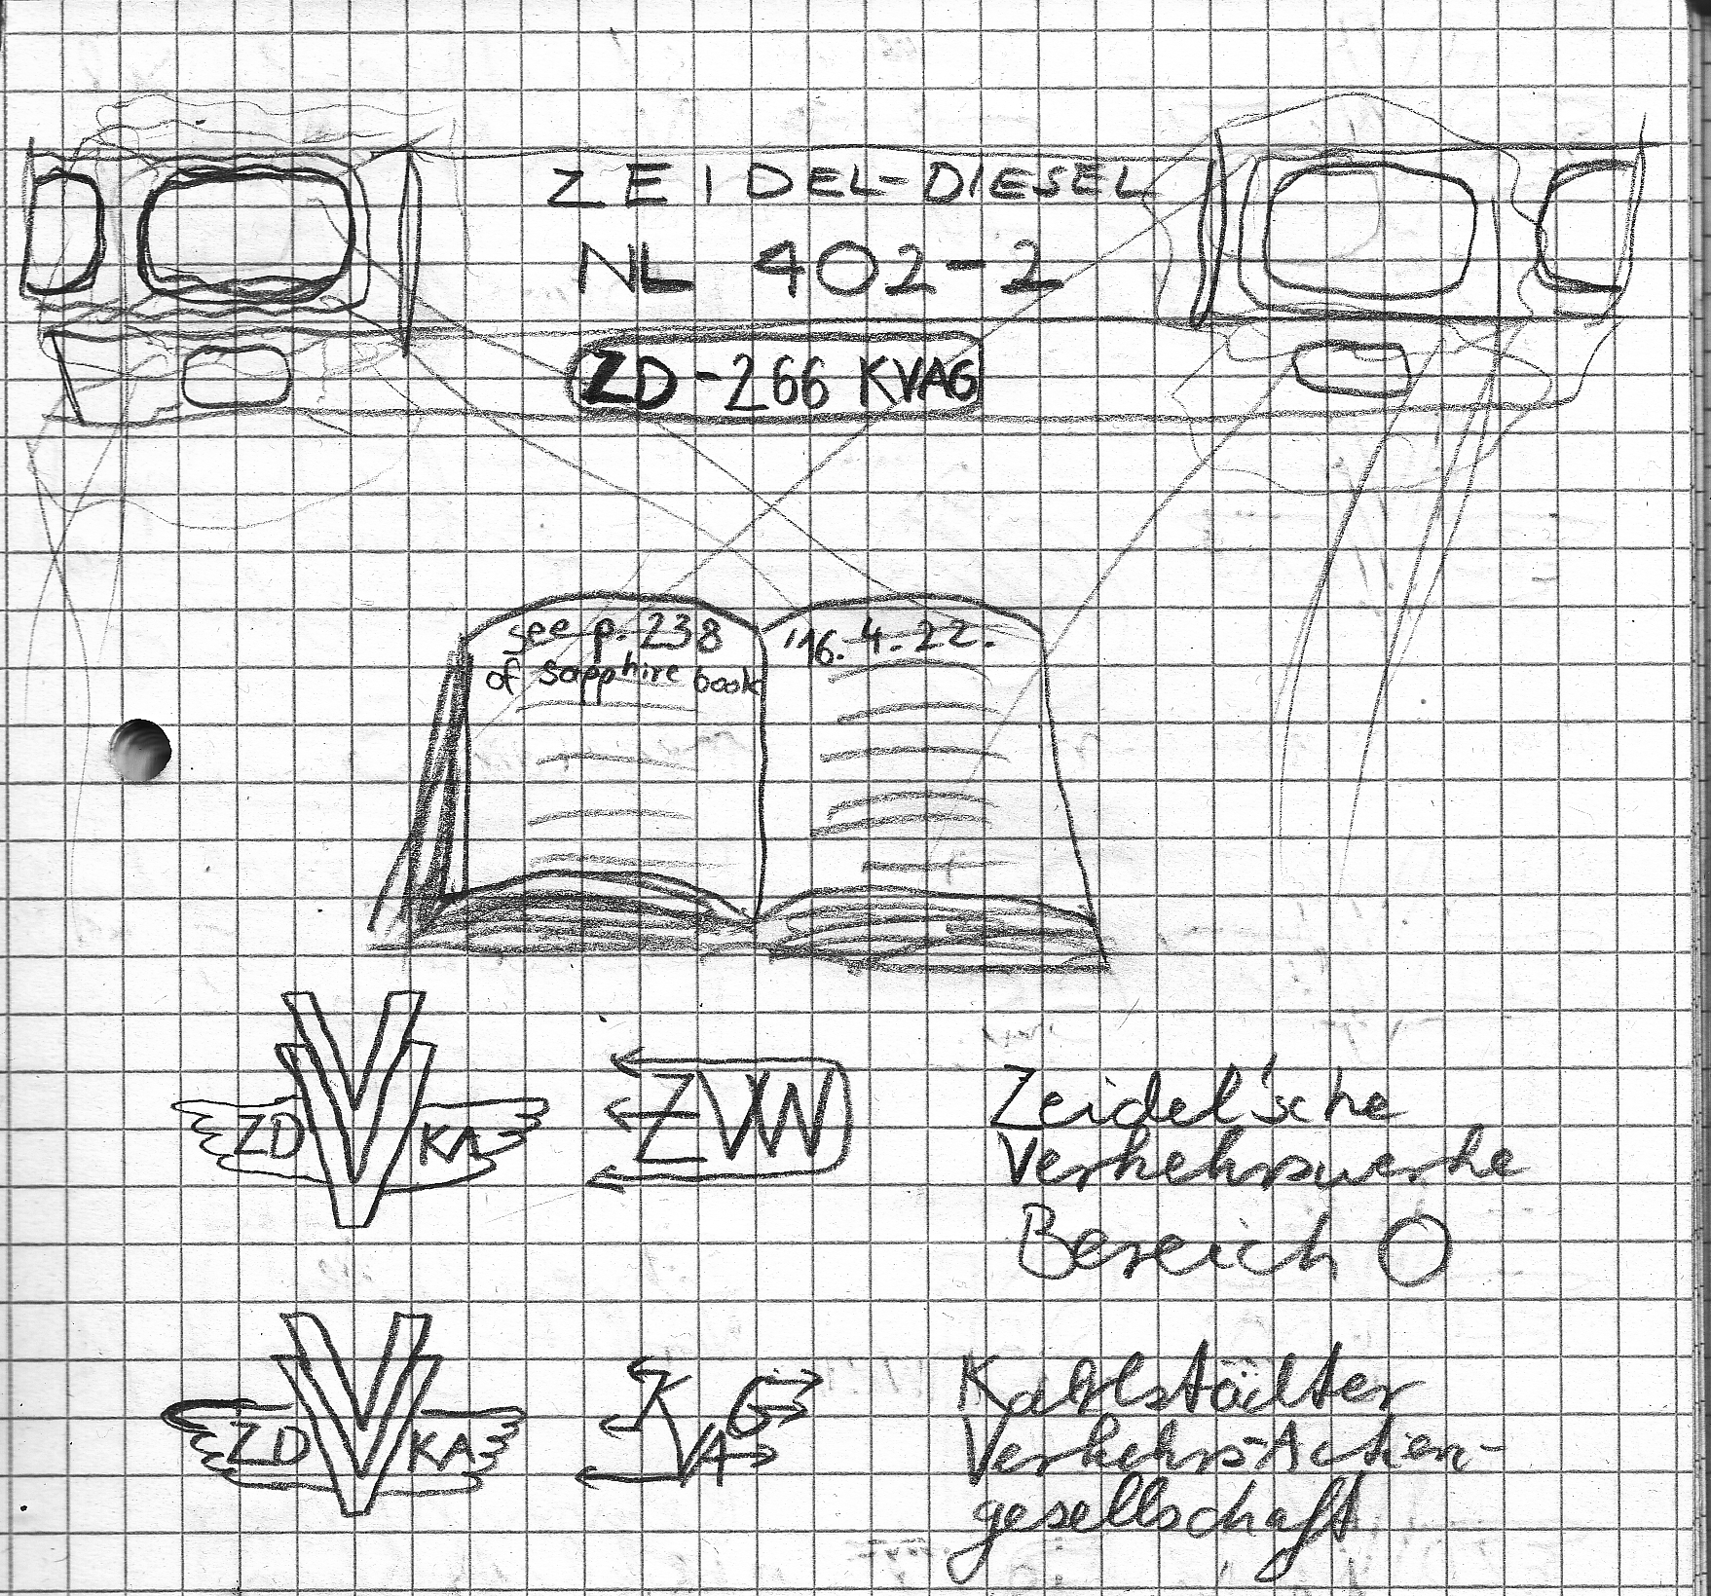
Verkehrspläne als dynamische Mindmapmetapher für eine eLearninganwendung im Sinne der Gamification
Oder: neue Wege des Vermittelns, Lernens, Wiederholens und Forschens
Andreas Gálffy, Matrikelnummer 5584124
Wintersemester 2016/'17
Hauptseminar Experimentelle historische Quellensammlungen
Dr. Øyvind Eide

Slide 2
Präsentationsfahrplan
Vorstellung eines Spiels zum Lehren, Lernen und Forschen
Darstellung der Kulisse
Darstellung einer Stadt im Aufbau
Verwendung
  generell
  im Hauptseminar
(falls noch Zeit bleibt: Demonstration der Oberfläche und der Programminfrastruktur)

Slide 3
Keleti pályaudvar – das Spiel
Lernspiel zum Erlernen und Wiederholen von Prüfungsinhalten
Ziele:
  Wiederholen für Kursthemen jeglicher Art
  Motivation zur Arbeit an Themen über den Unterrichtskontext hinaus
  Präsentationsplattform für Forschungsergebnisse

Slide 4
Mittel zum Zweck
Als Basis dienen Mindmaps
Verkehrspläne von fiktiven Städten auf einer fiktiven Welt namens Zeidel
Themenunabhängige Mission, die Spieler durch die Welt schickt

Slide 7
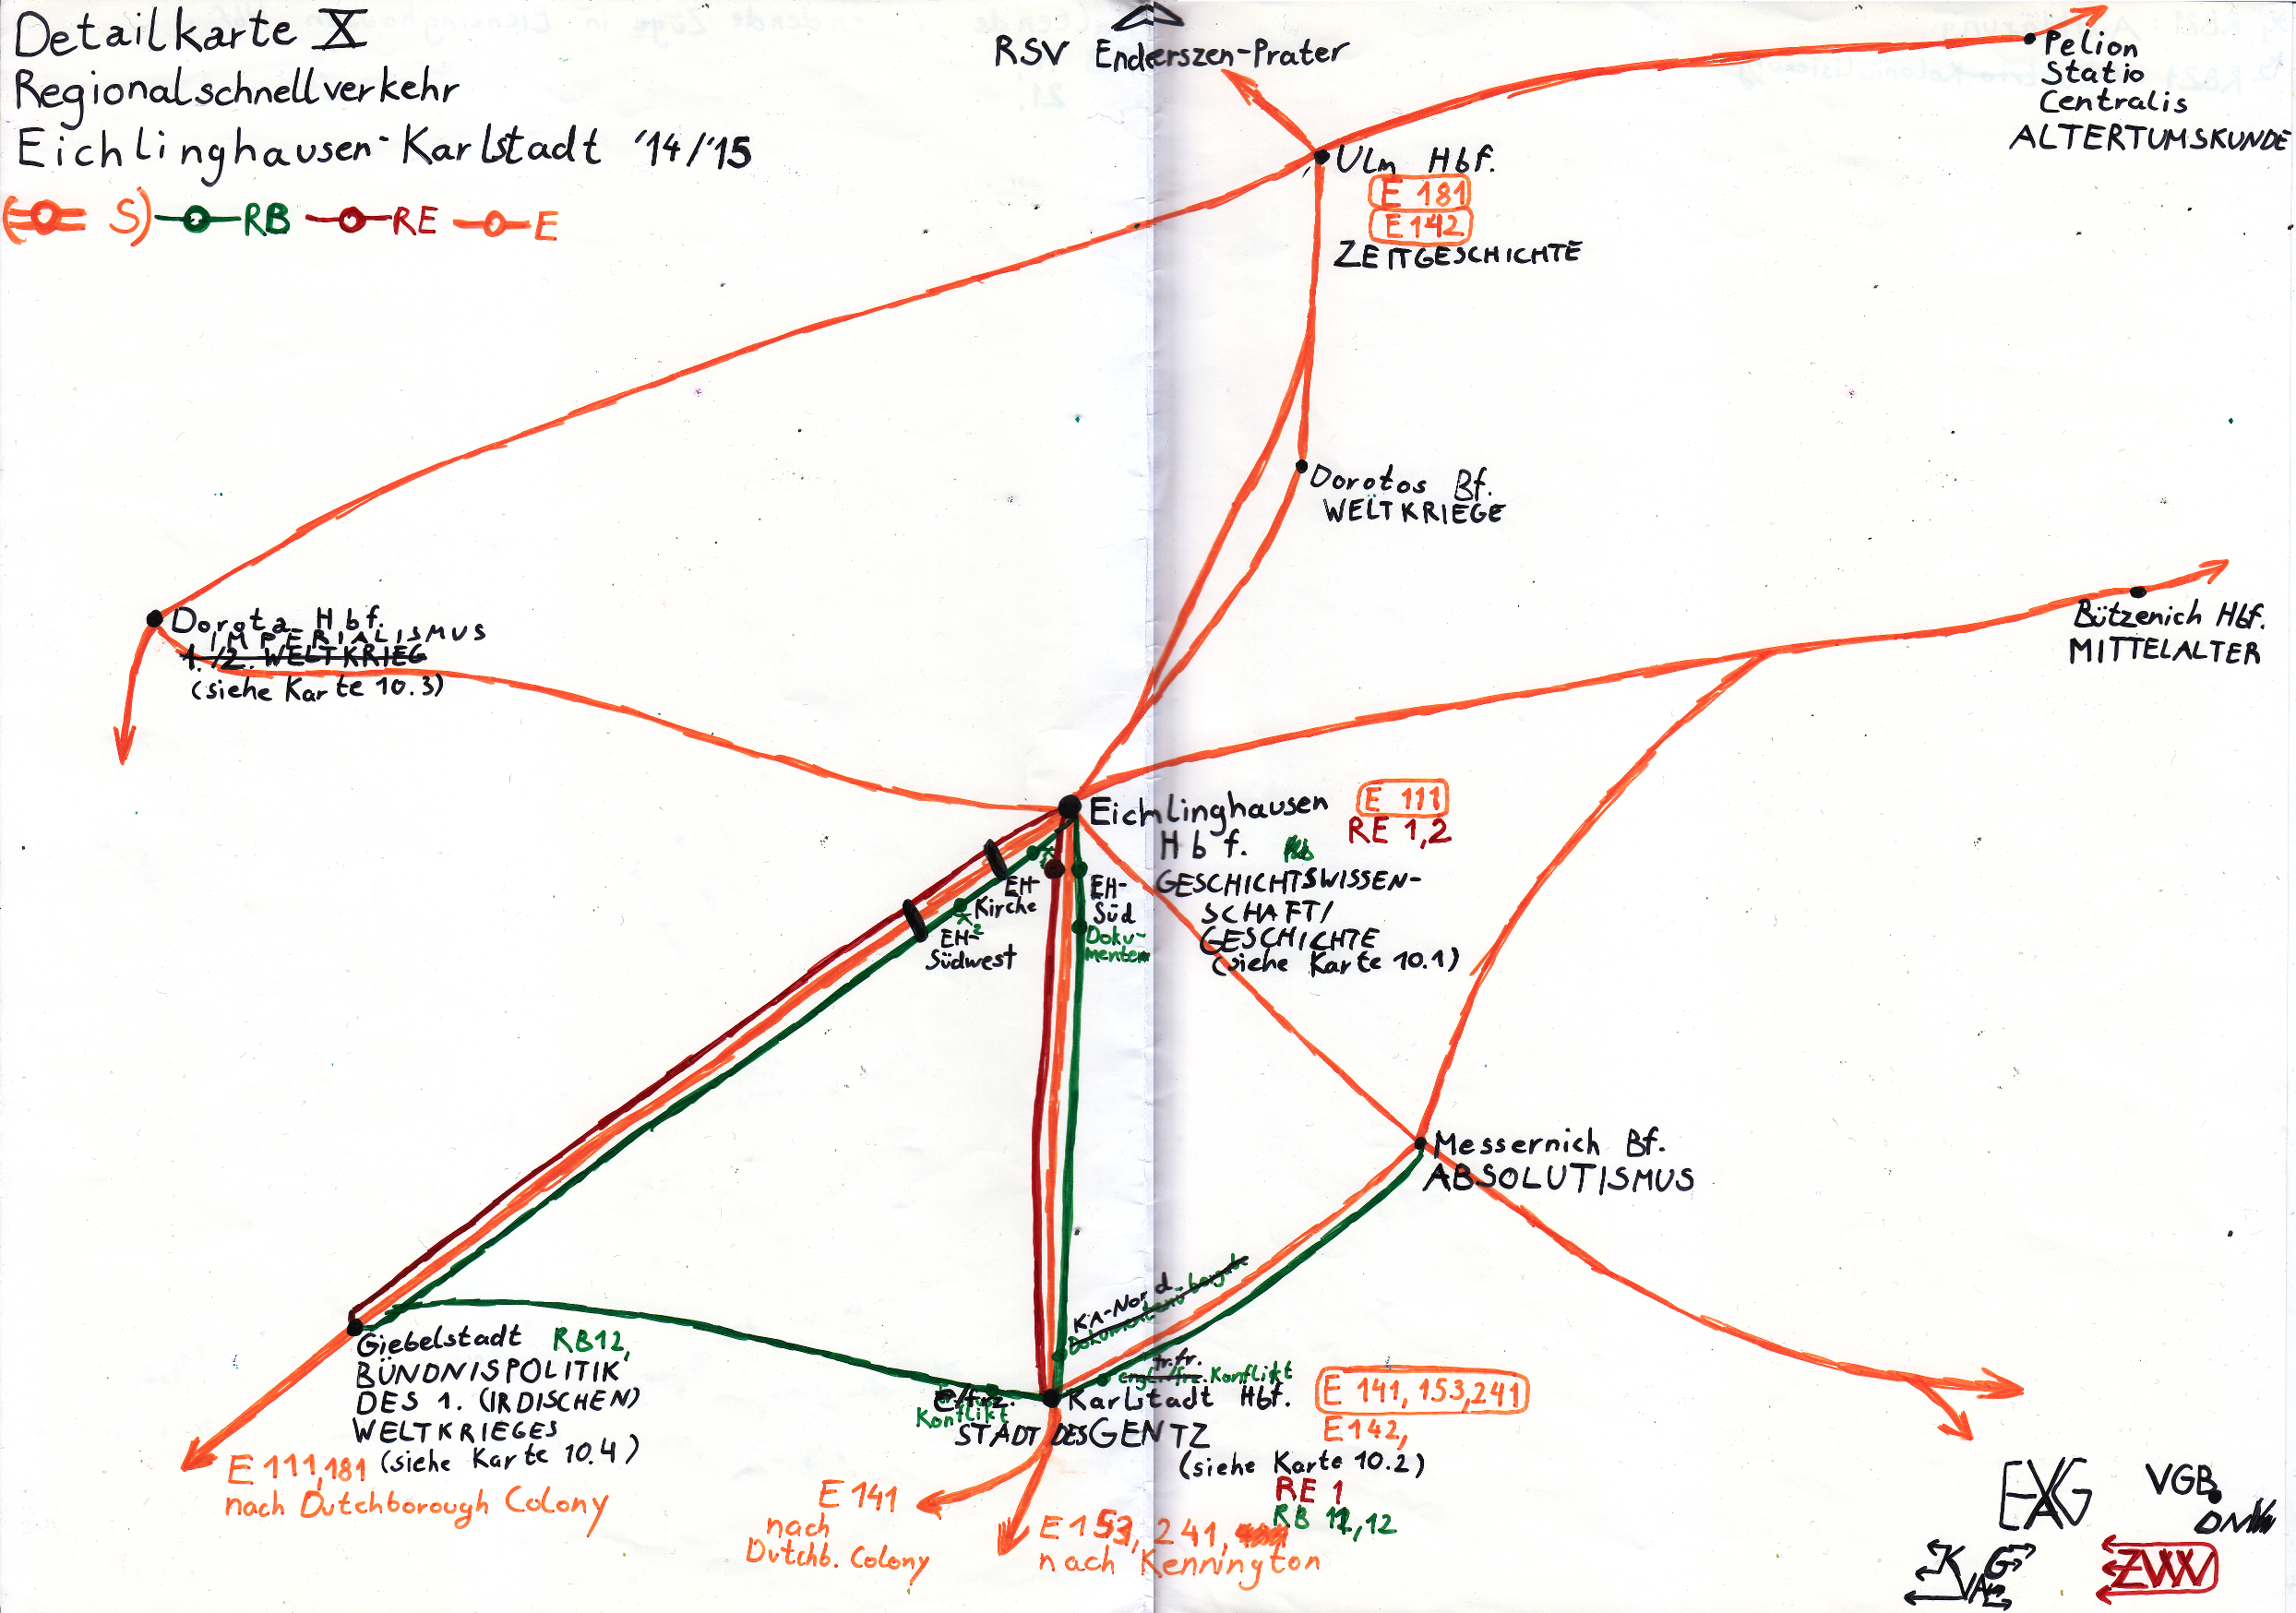

Slide 8
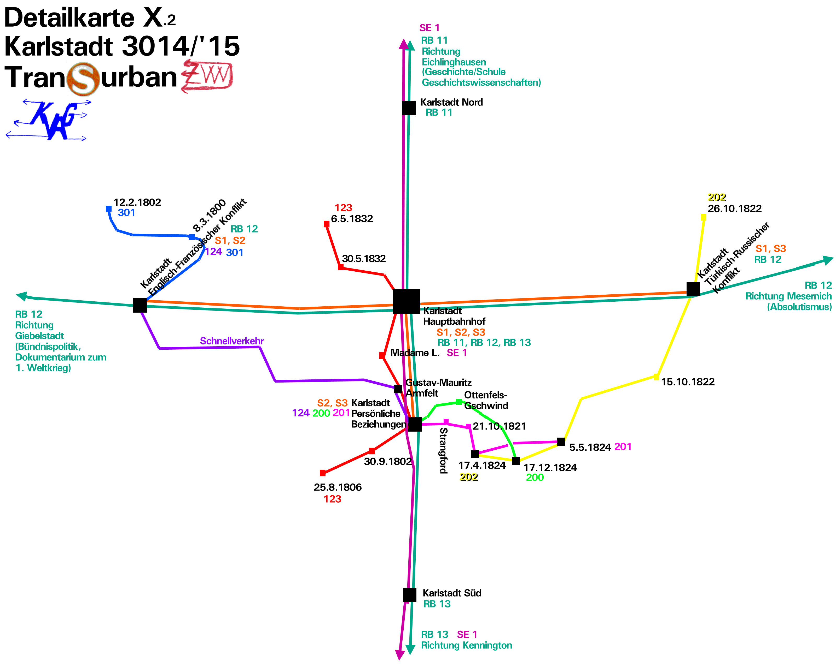

Slide 9


